Slide 1
История развития языков программирования

Slide 2
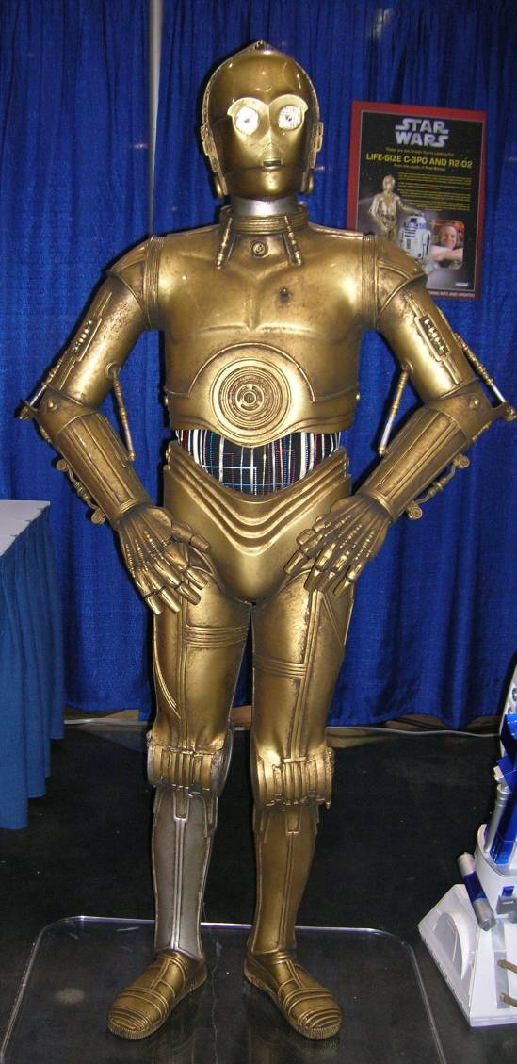
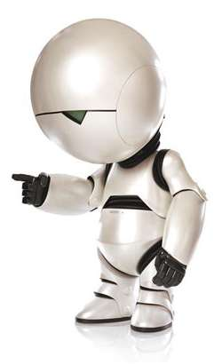
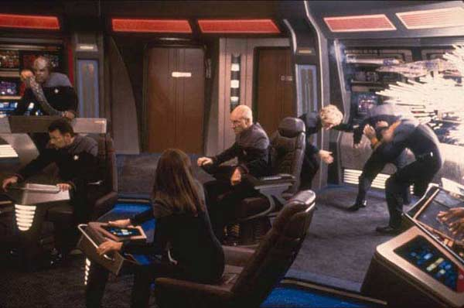
Фантастика: разговор с компьютером
«Идеальный»
компьютер «понимает»
естественный язык человека -
«Программирование» на естественном языке

Slide 3
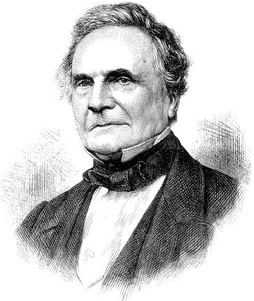
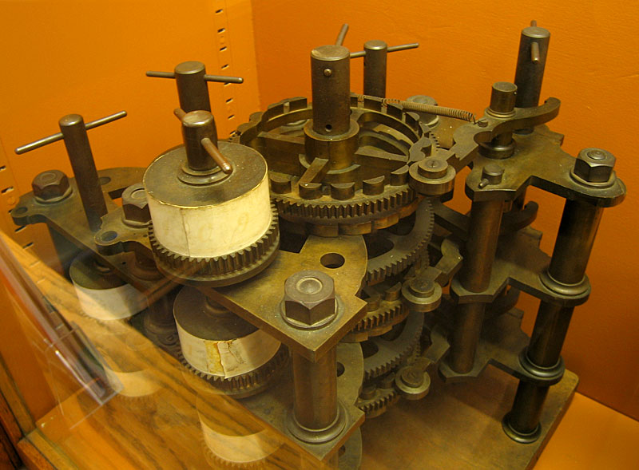
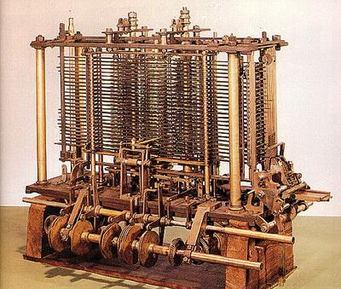
Ча́рльз Бэ́ббидж
Разностная машина - механический аппарат для автоматизации вычислений путём аппроксимации функций многочленами и вычисления конечных разностей
Notes:
‹#›

Slide 4
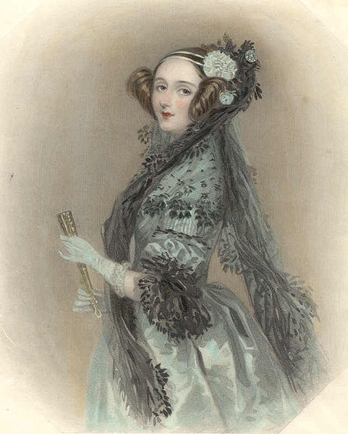
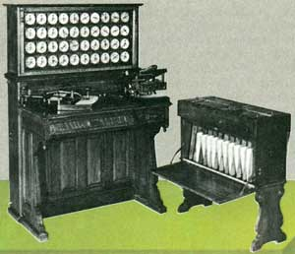
Первая программистка
Августа Ада Кинг (урождённая Байрон), графиня Лавлейс
Составила первую в мире программу (для Аналитической машины Чарльза Бэббиджа).
Аналитическая машина Бэббиджа должна была производить разнообразные вычисления, следуя набору инструкций.

Slide 5
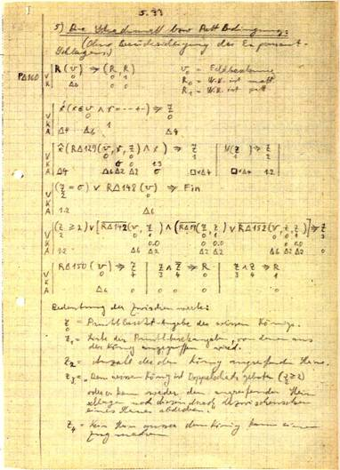
1940-ые, Конрад Цузе, Plancalcul
Первая попытка создать высоко-уровневый язык программирования принадлежит гениальному Конраду Цузе (конец 1940-х годов), разработавшему Plancalcul (планировщик вычислений).
«Plancalcul родился исключительно как результат теоретической работы, без всякой связи с тем, появится или нет в обозримом будущем машины, подходящие к программам на Plancalcul».
Фрагмент рукописи Цузе с шахматной программой на языке Plancalcul
Notes:
‹#›

Slide 6
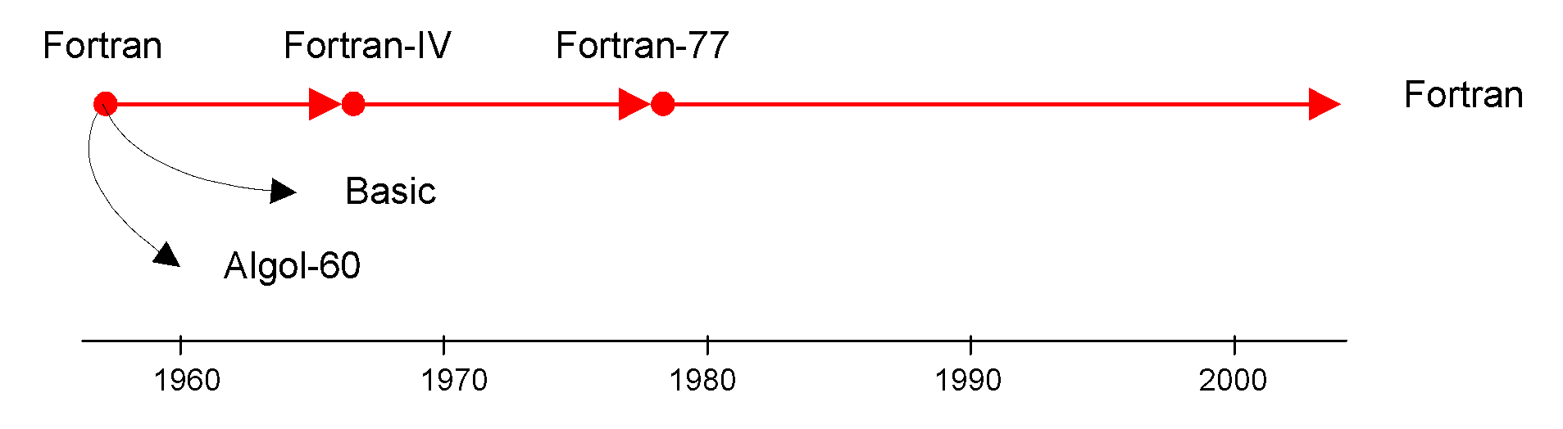
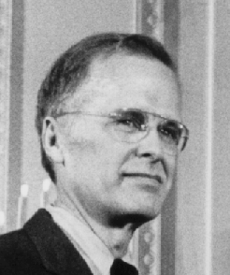
Бессмертный Fortran
Fortran = FORmula TRANslator
Первый высокоуровневый язык программирования Fortran был разработан в фирме IBM под руководством Джона Бэкуса (Backus, John; р. 1924).
Работа над языком началась в 1954 г., первая реализация для IBM 704 в выполнена в 1957 г.
Notes:
‹#›

Slide 7
Фрагмент программы на языке Fortran
C MAIN PROGRAM
101 FORMAT(208)
102 FORMAT(//’N=’,15, 5X, ’R=’, 15
1//6X, ’M’, 5X, PROB)
103 FORMAT(18, F14.10)
201 READ(1,101) N, IR
WRITE(3,102) N, IR
IF(N) 202, 202, 203
202 STOP
203 IF(IR) 202, 202, 204
204 M=O
P=COMBF(N,M)*COMBF(IR-1,N-M-1)
1/COMBF(N+IR-1,IR) ...

Slide 8
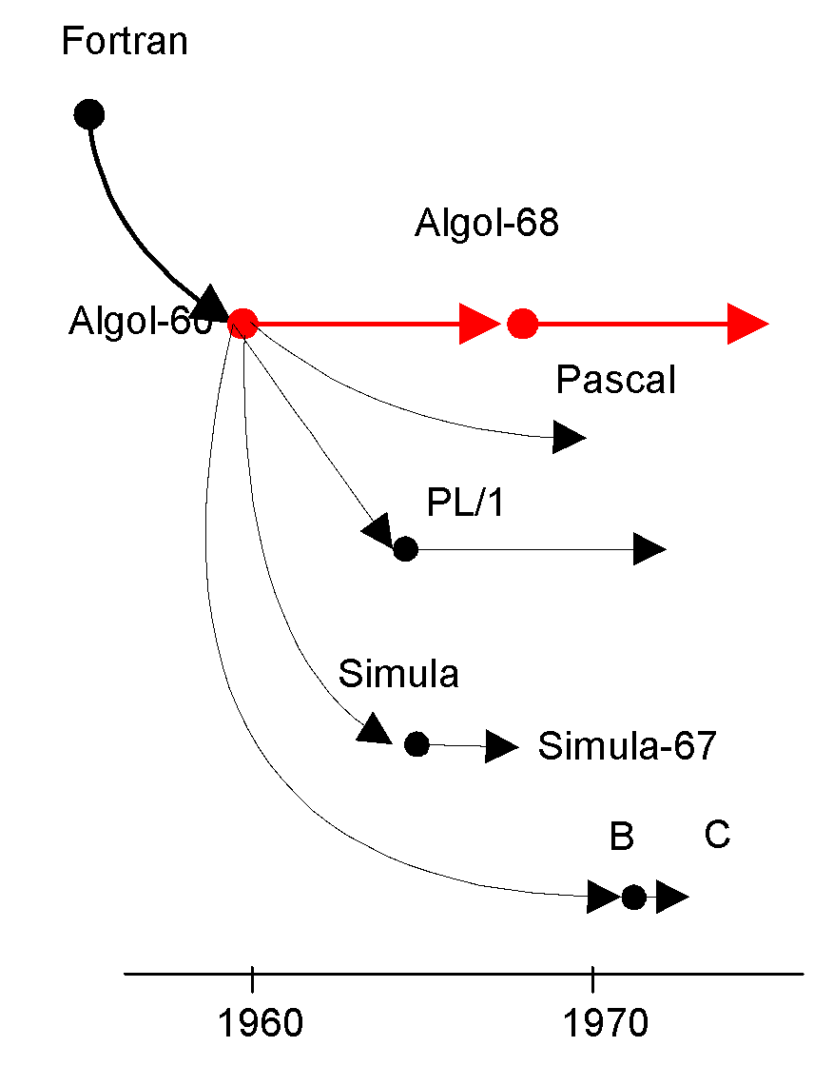
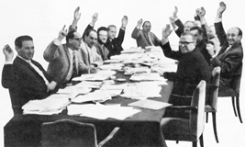
3.2. Языки и системы программирования Algol и его влияние на языки программирования
ALGOL = ALGOritmic Language
В 1958 году в Цюрихе (Швейцария) состоялась международная конференция, предложившая проект нового универсального международного языка программирования Algol-58. В 1960 году на парижской конференции была принята окончательная версия под названием Algol-60. На снимке: участники парижской конференции голосуют за Алгол-60.
Notes:
‹#›

Slide 9
АЛГОЛ и его влияние на языки программирования
begin
integer i, n;
real s;
real array x[1:n]; s:=0;
for i:=1 step 1 to n do s:=s+x[i]; s:=s/n end
Простейшая программа на Алголе-60, вычисляющая среднее арифметическое n чисел.
Синтаксис Алгола-60 сформировал стандарт для всех последующих языков программирования
Notes:
‹#›

Slide 10
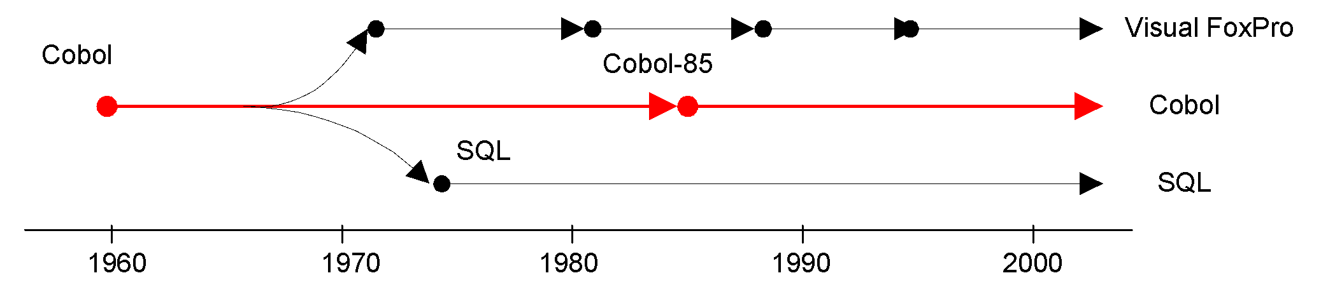
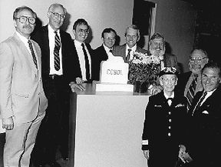
Cobol – язык для бухгалтеров
COBOL = COmmon Business-Oriented Language
На фото: разработчики языка Cobol у шуточного обелиска, присланного в их адрес в качестве намека на безнадежно медленную работу, способную похоронить саму идею. Справа внизу – Грейс Хоппер
Notes:
‹#›

Slide 11
Пример программы на языке COBOL
1010 IDENTIFICATION DIVISION.
1020 PROGRAM-ID “EXAMPLE”.
1030 ENVIROMENT DIVISION.
1040 INPUT-OUTPUT SECTION.
1050 FILE-CONTROL.
1060 SELECT CD ASSIGN TO “SYS010” UNIT-RECORD 2540R.
1070 SELECT TT ASSIGN TO “SYS009” UTILITY 2400.
1080 DATA DIVISION.
1090 FILE SECTION.
1100 FD CD DATA RECORD IS C
1110 LABEL RECORDS ARE OMITTED.
1120 01 C.
1130 02 C1 PICTURE 9(4).
1140 02 C2 PICTURE 9.
1150 02 C3 PICTURE X(70).
...
Программа на Коболе (начало)
Notes:
‹#›

Slide 12
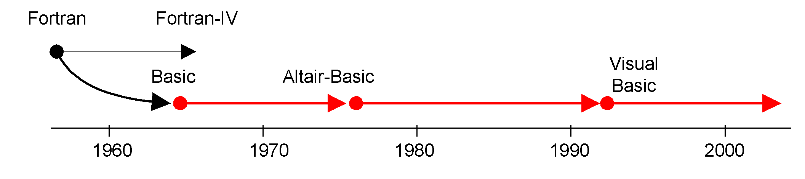
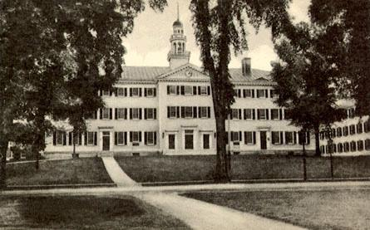
Basic – язык для начинающих
BASIC = Beginners All-purpuse Symbolic Instruction Code
Язык Basic был разработан в 1964 г. в Дармутском колледже в г. Хановере (Darmouth College, Hanover), штат Нью-Хемпшир

Slide 13
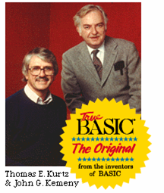
Простейшая программа на языке Basic
10 dim A(5)
20 for i=1 to 5
30 input A(i)
40 next i
50 if i=5 then goto 140
60 if A(i)<=A(i+1) then goto 90
70 i=i+1
80 goto 130
90 z=A(i)
100 A(i)=A(i+1)
110 A(i+1)=z
120 i=1
130 goto 50
140 for i=1 to 5
150 print A(i)
160 next i
Авторы языка Basic. Стоит Джон Кемени (Kemeny, John G.; 1926-1993), сидит Томас Курц (Kurtz, Thomas E.; р. 1928)
Notes:
‹#›

Slide 14
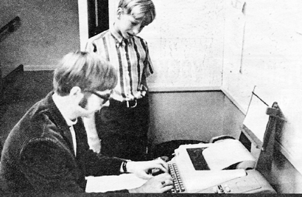
Basic и Microsoft
Будущие создатели Microsoft Пол Аллен (Allen, Paul; р. 1954) и Билл Гейтс (Gates, William; р. 1955) познакомились с Бэйсиком, работая в компьютерном классе школы в Сиэтле (снимок 1968 г.)
Notes:
‹#›

Slide 15
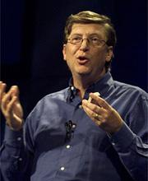
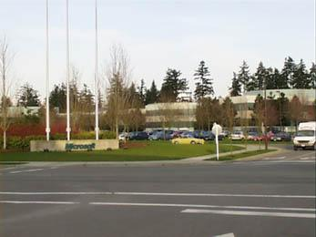
Начав с Бэйсика, компания Microsoft превратилась в крупнейшую софтверную империю, а Билл Гейтс –стал самым богатым человеком на планете
Штаб - квартира корпорации Microsoft в Редмонде (пригород Сиэтла)
Notes:
‹#›

Slide 16
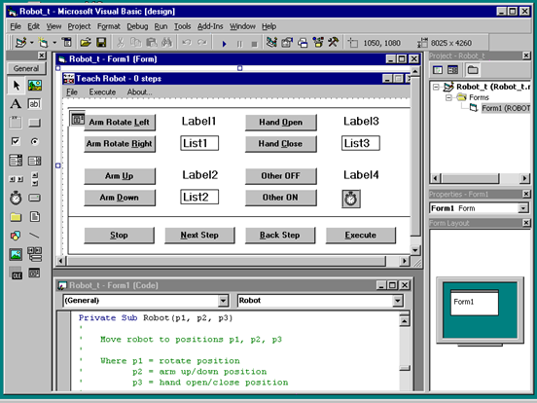
Visual Basic от Microsoft
На протяжении нескольких десятилетий Visual Basic оставался фирменный языком компании Microsoft. В начале 1990-х годов он стал объектным и приобрел средства визуального проектирования
Notes:
‹#›

Slide 17
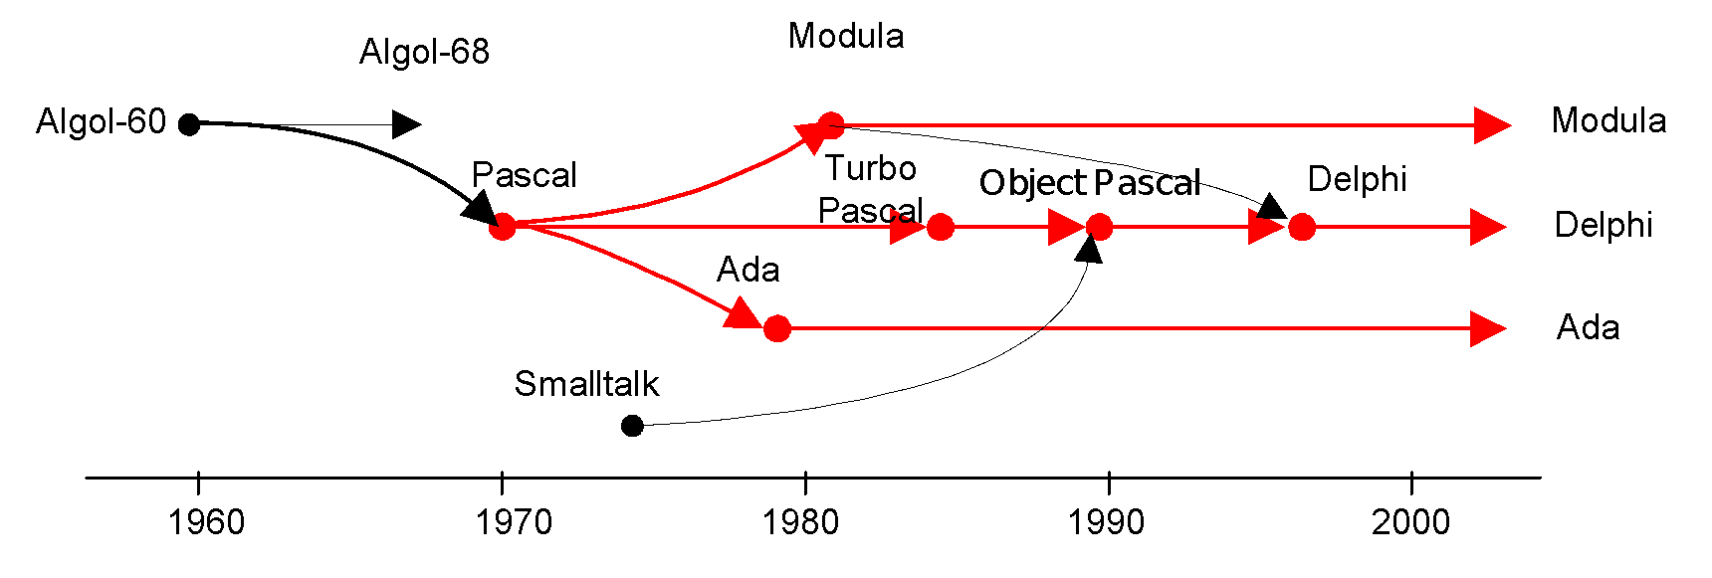
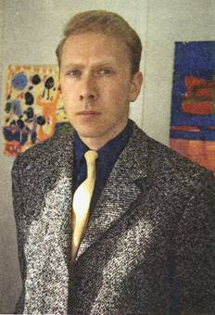
Pascal и его потомки
Член комитета по Алголу-68 Никлаус Вирт (Wirth, Niklaus; р. 1934) был против принятия переусложненного стандарта.
В знак доказательства своей правоты он разработал в 1971 г. простой и ясный алголоподобный язык, предназначенный прежде всего для обучения студентов в Федеральном техническом университете в Швейцарии. В честь изобретателя первой вычислительной машины Вирт назвал язык Паскалем.
Notes:
‹#›

Slide 18
Программа на Паскале, вычисляющая среднее арифметическое n чисел
var
i, n: integer;
s: float;
x: array[1..n] of real;
begin
s:=0;
for i:=1 to n do
s:=s+x[i];
s:=s/n
end.
Notes:
‹#›

Slide 19
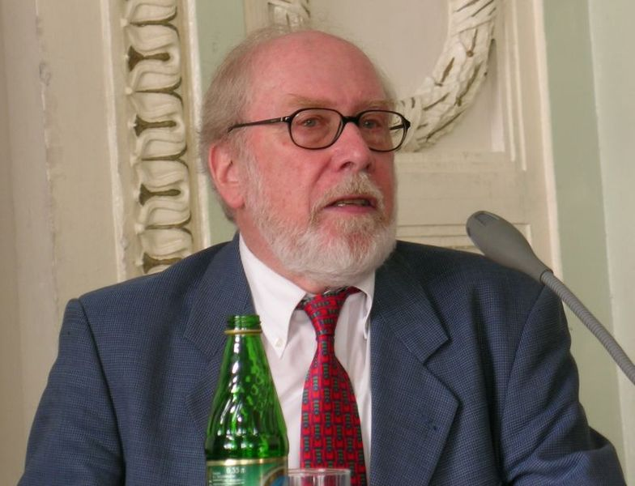
Паскаль (Pascal)
Никлаус Вирт (Niklaus Wirth) - швейцарский учёный, один из известнейших теоретиков в области разработки языков программирования, профессор компьютерных наук (ETH), Лауреат премии Тьюринга 1984 года. Разработал: Паскаль, Модула-2, Оберон.

Slide 20
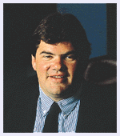
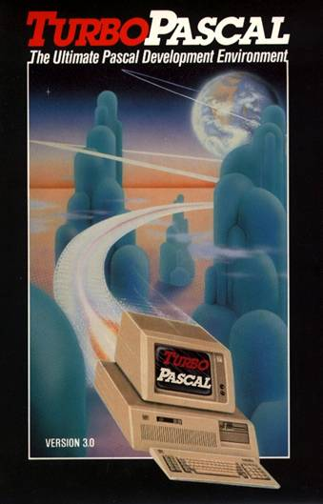
Turbo Pascal
Новую жизнь языку Pascal дал Филипп Кан (Kahn, Philippe; р. 1938) – создатель компилятора Turbo Pascal для IBM PC и основатель компании Borland (1984 г.)
Notes:
‹#›

Slide 21
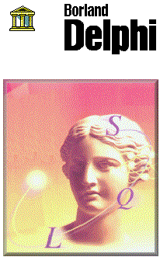
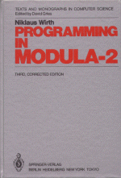
Delphi - потомок Pascal
Среда разработки Delphi фирмы Borland объединила передовые достижения технологии программирования: объектное расширение языка Pascal, визуально- событийное проектирование, модульное структурирование и раздельная компиляция.
В отличие от учебного Паскаля, язык программирования Modula-2, предложенные Никлаусом Виртом, изначально предназначался для профессионального применения

Slide 22
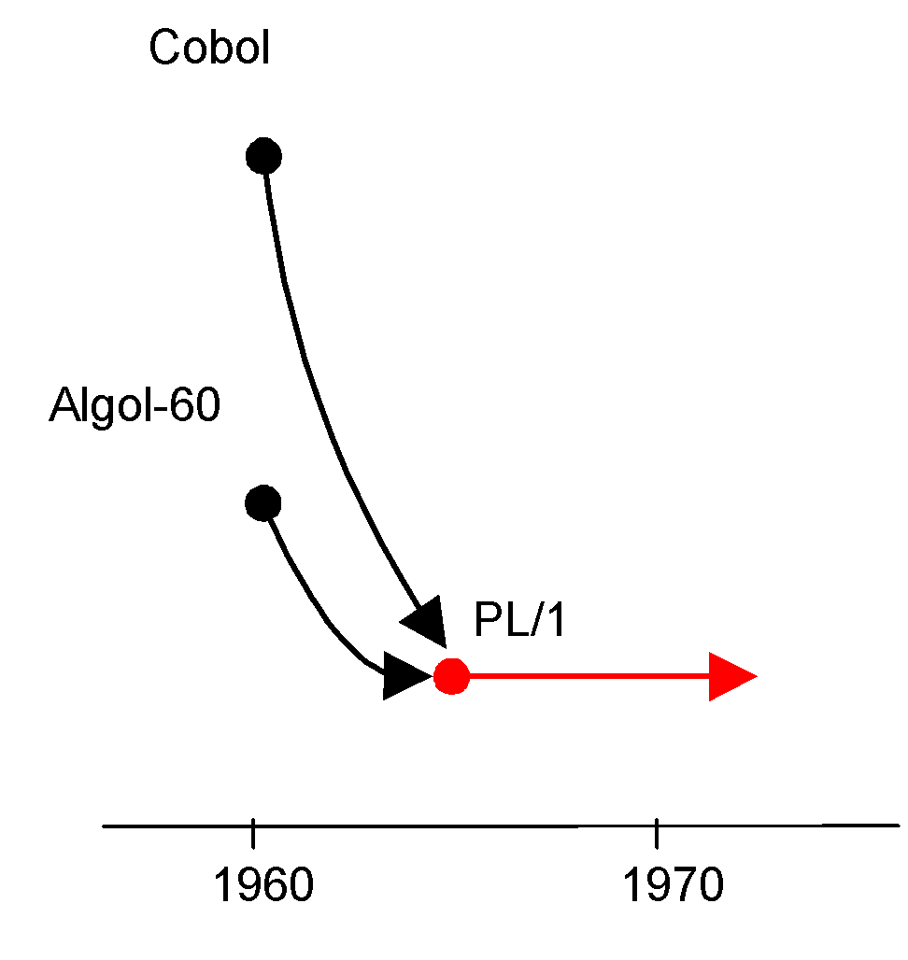
Суперязык PL/1 – самый сложный язык
EXAMPLE: PROCEDURE OPTIONS (MAIN);
ON ENDFILE (SYSIN) GO TO ENDING;
P1: GET LIST (A, B, C);
D = B*B — 4*A*C;
E = —B/(A+A);
IF D<0 THEN DO;
X1, X2 = E;
Y1 = SQRT(—D)/(A+A);
END;
ELSE DO;
R = SQRT(D)/(A+A);
… Y1 = 0;
END;
Y2 = —Y1;
PUT LIST (X1, Y1, X2, Y2);
GO TO P1;
ENDING:;
END EXAMPLE;
PL/1 = Programming Language One
Язык PL/1 был частью амбициозного проекта IBM S/360, он создавался в спешке и представлял собой механическую смесь идей из многих языков. Критики сравнивали его с елкой со множеством украшений.
Notes:
‹#›

Slide 23
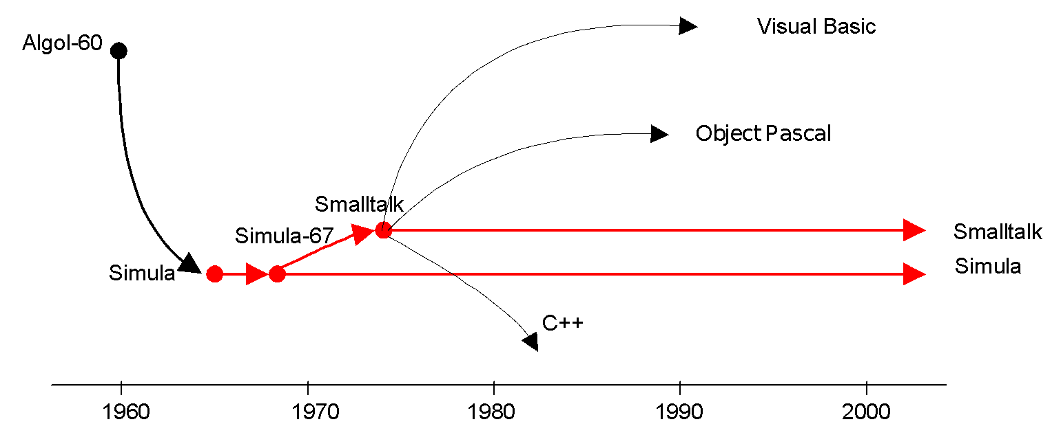
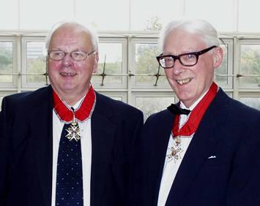
Simula и Smalltalk – революция в программировании – Объектно-Ориентированное программирование
Simula = SIMULAlation
За разрабртку языка Simula Кристен Нигорд (Nygaard, Kristen; 1926-2002), на снимке слева, и Оле-Йохан Дал (Dahl, Ole-Johan; 1931-2002) были удостоены высшей награды компьютерного сообщества – медали Тьюринга
Notes:
‹#›

Slide 24
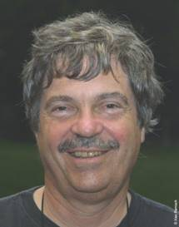
Простейшая программа на Smalltalk
|a|
a := Array new: 5.
1 to: 5 do: [:i | a at: i put:
(Prompter prompt: ’Введите элемент массива’) asNumber].
a := a asSortedCollection.
a do: [:i | Transcript putAll: i printString].
Простейшая программа на Smalltalk, вычисляющая среднее арифметическое пяти чисел
Алан Кей
Notes:
‹#›

Slide 25
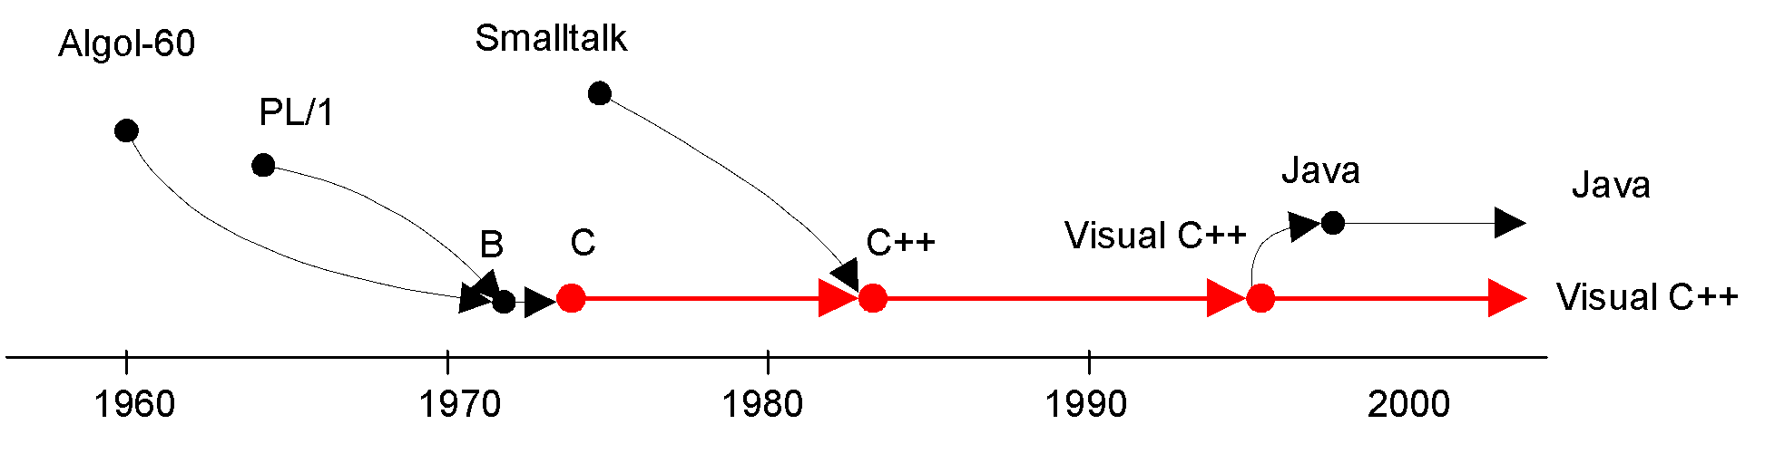
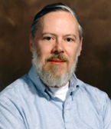
С – язык для профессионалов
Язык Си (С) был создан Деннисом Ричи (Ritchie, Dennis M.; р. 1941) в 1973 году в Bell Labs в ходе разработки операционной системы UNIX. Он развивал язык Би (B), который основывался на созданном в Кембриджском университете языке BCPL (от Basic Combined Programming Language), который в свою очередь был потомком Алгола-60
Notes:
‹#›

Slide 26
Текст на языке С отличается лаконичностью
float A[5];
for(int i=0;i<5;i++)scanf("%f",&A[i]);
i=0;
while(i<4){
if(A[i]<=A[i+1])i++;
else{
z=A[i];
A[i]=A[i+1];
A[i+1]:=z;
i=0;
}
};
for(i=0;i<5;i++)printf("%f\n",A[i]);
Notes:
‹#›

Slide 27
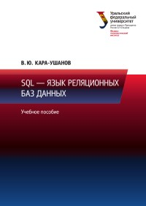
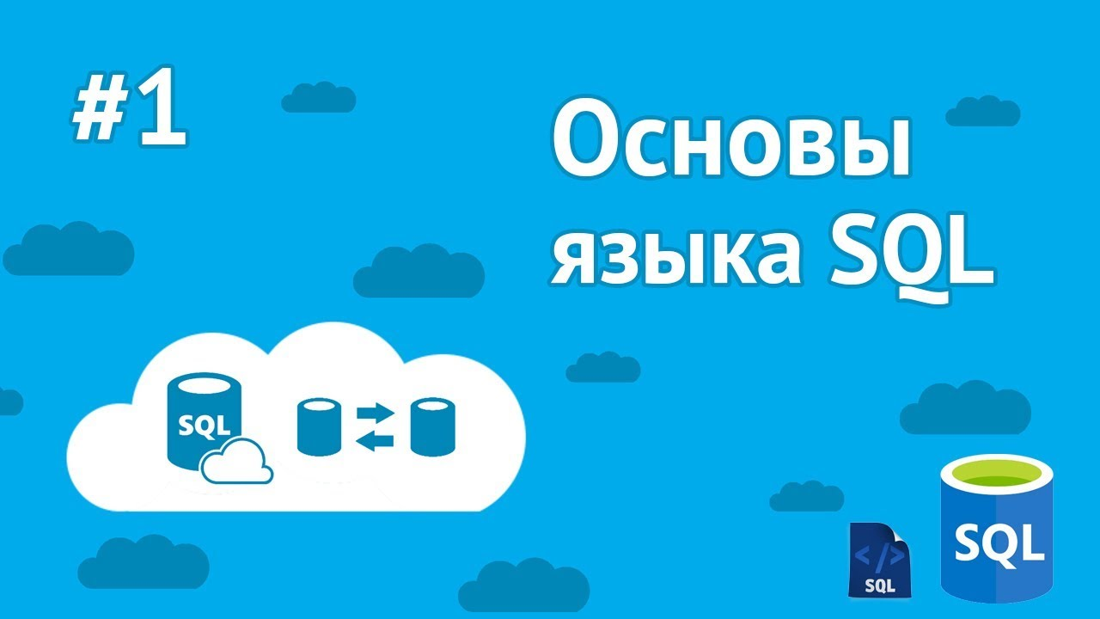
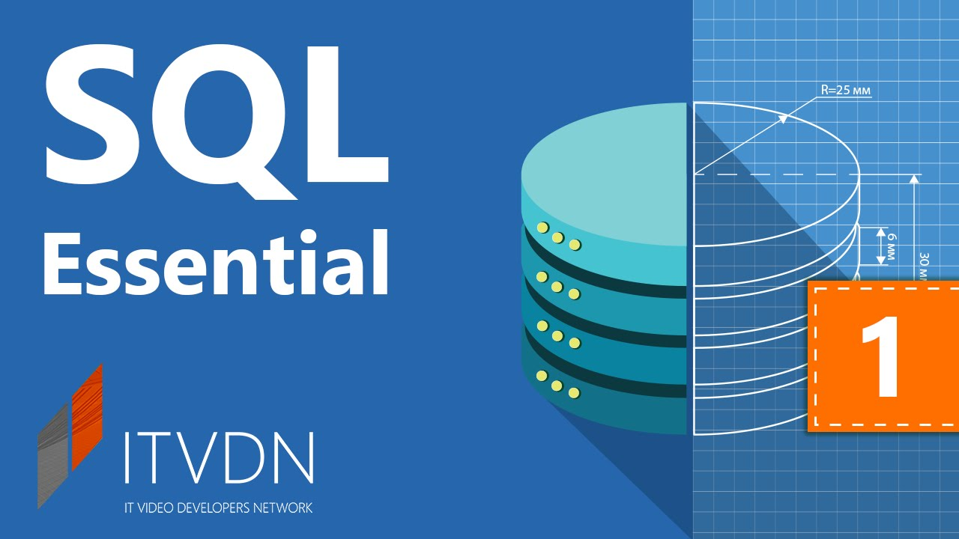

Slide 28
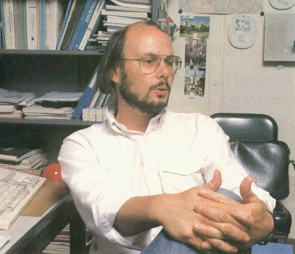
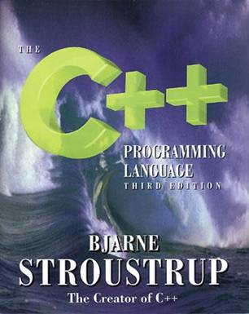
С – язык для профессионалов
Бьярн Страуструп (Stroustrup, Bjarne; р. 1950) ввел в язык С объекты и превратил его в С++
Notes:
‹#›

Slide 29
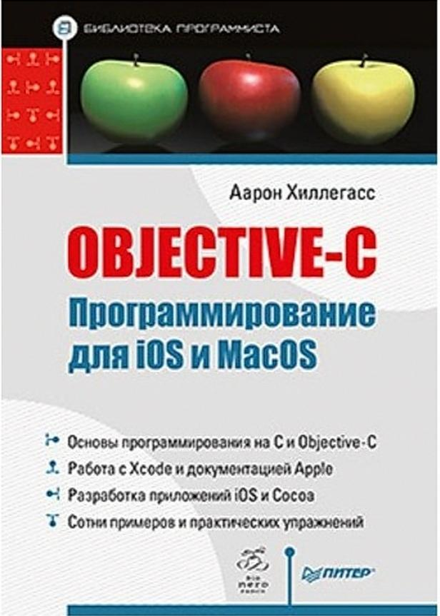
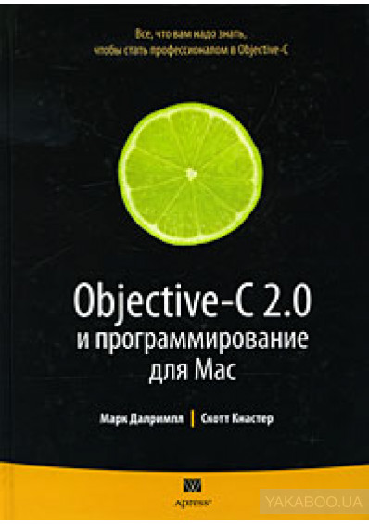

Slide 30

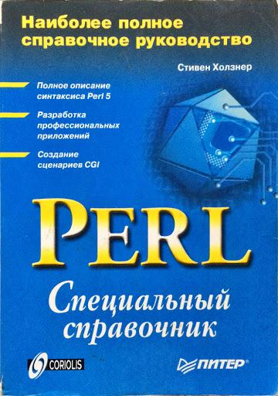

Slide 31

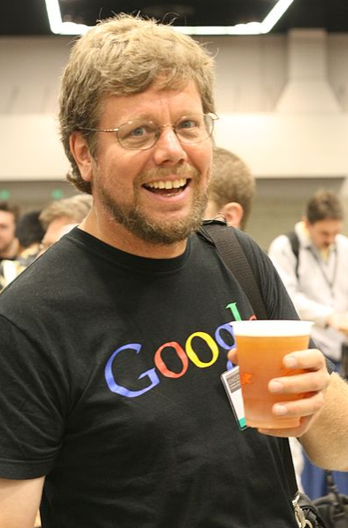
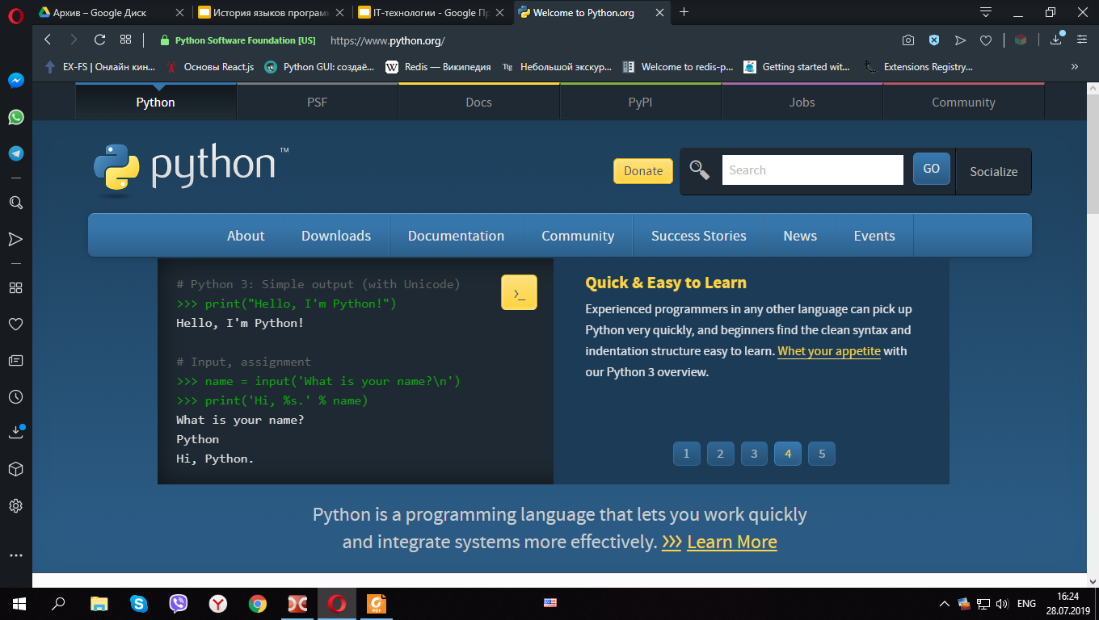
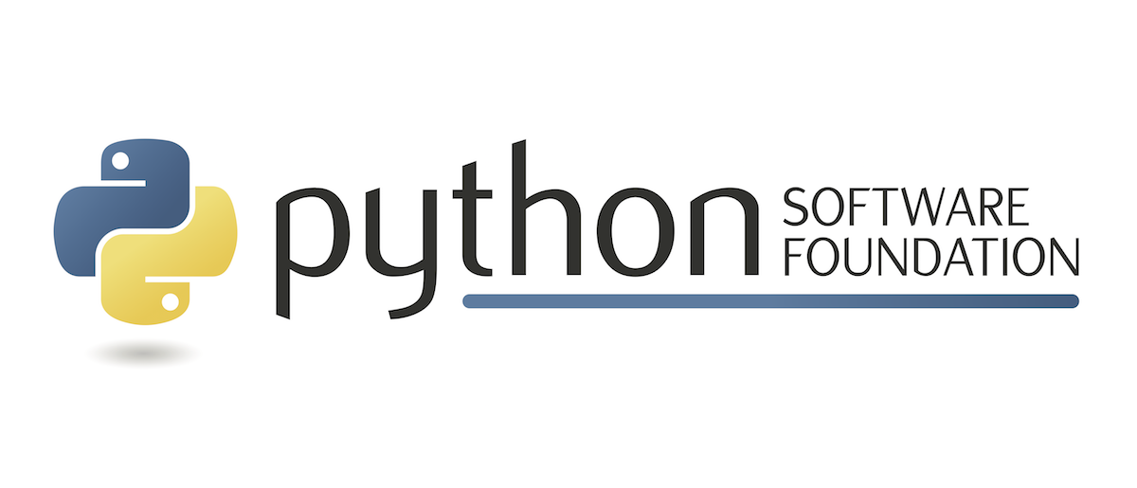

Slide 32
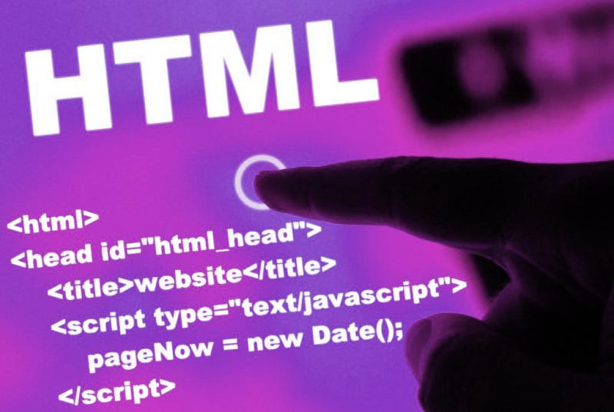
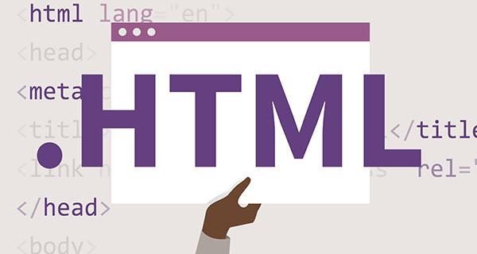
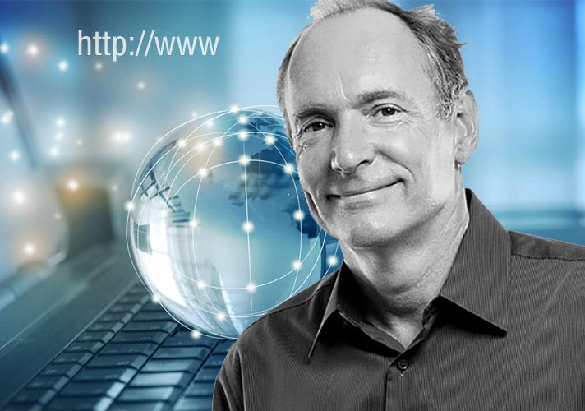
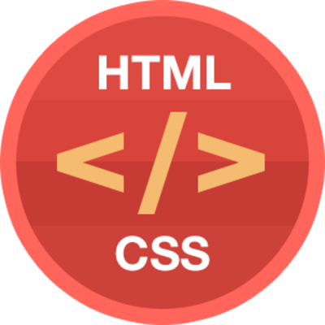

Slide 33



Slide 34




Slide 35



Java – дитя интернета
В 1995 г. фирма Sun Microsystems представила язык Java для программирования в интернете.
Он возник в ходе реализации проекта Oak («Дуб»), целью которого было создание системы программирования бытовых микропроцессорных устройств.
Джеймс Гослинг (Gosling, James) – автор Java.

Slide 36





Slide 37



Slide 38



Java и C#
Notes:
‹#›

Slide 39




Slide 40





Slide 41





Slide 42




Slide 43




Slide 44



Slide 45




Slide 46



Slide 47


Slide 48


Slide 49


Slide 50


Slide 51


Slide 52


Slide 53



Slide 54



Slide 55


Slide 56


Slide 57


Slide 58




Slide 59


Slide 60




Slide 61




Slide 62


Google Go = Python + C++
Цель: повысить скорость Python за счёт статической типизации С++ при этом сохранив высокий уровень языка

Slide 63




Slide 64



Slide 65


Slide 66


Slide 67




